Slide 1

小学校外国語 校内研修パッケージ
「言語活動」の充実を図った授業づくり
広島県教育委員会
Notes:
今日のテーマは「『言語活動』を充実を図った授業づくり」です。
普段，先生方は外国語の授業を行う時，何を大切にしておられますか。
（意見を出してもらう）
外国語の指導にあたって先生方は様々なことを大切にしておられると思います。
外国語の指導で大切にしたいことが端的に示されているのが，学習指導要領の目標です。
その目標の中には，「言語活動」という言葉があります。
そこで今日は，改めて学習指導要領で求められている小学校外国語の授業を何を大切にして，どのように行えばよいか，「言語活動」をテーマに考えてみましょう。★
★…クリック

Slide 2
《内容》
１ 学習指導要領で示される「言語活動」
２ 「言語活動」の充実を図った授業づくり
３ 「言語活動」の充実を図った授業の具体
Notes:
今日の研修は，このような流れで行います。
それでは早速ですが，学習指導要領に示されている，小学校外国語科の目標から確認しましょう。★

Slide 3
文部科学省 「小学校学習指導要領（平成29年）解説 外国語活動・外国語編」
１ 学習指導要領で示される「言語活動」
第１節 外国語科の目標
第１ 目標
外国語によるコミュニケーションにおける見方・考え方を働かせ，外国語による聞くこと，読むこと，話すこと，書くことの言語活動を通して，コミュニケーションを図る基礎となる資質・能力を次のとおり育成することを目指す。
Notes:
学習指導要領では，小学校外国語科の目標は，次のように示されています。
「外国語によるコミュニケーションにおける見方・考え方を働かせ，外国語による聞くこと，読むこと，話すこと，書くことの言語活動を通して，コミュニケーションを図る基礎となる資質・能力を次のとおり育成することを目指す。」
ここに示されているように，外国語科の目標は，コミュニケーションを図る資質・能力を育成することにあります。
例えば，駅の待合で流れてくるアナウンスを聞いたり，掲示板のお知らせから必要な情報が読み取れたり，隣に座った人とおしゃべりができたり，メール文を書くことができたりするような，実際のコミュニケーションを図るための基礎となる力を育成するということです。★

Slide 4
１ 学習指導要領で示される「言語活動」
第１節 外国語科の目標
第１ 目標
外国語によるコミュニケーションにおける見方・考え方を働かせ，外国語による聞くこと，読むこと，話すこと，書くことの言語活動を通して，コミュニケーションを図る基礎となる資質・能力を次のとおり育成することを目指す。
文部科学省 「小学校学習指導要領（平成29年）解説 外国語活動・外国語編」
Notes:
また，コミュニケーションを図る基礎となる資質・能力を「言語活動を通して」育成することと示されています。
この「言語活動を通して」という文言は，小学校外国語科だけではなく，全ての校種の目標に含まれています。
確認してみましょう。★

Slide 5
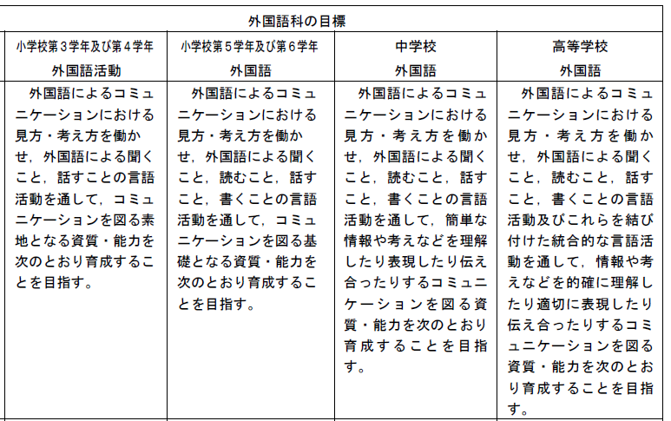
文部科学省「高等学校学習指導要領解説 外国語編・英語編」
１ 学習指導要領で示される「言語活動」
Notes:
こちらは，小学校から高等学校までの外国語科の目標です。
学習指導要領では，小・中・高等学校で一貫して「言語活動を通してコミュニケーションの資質・能力」を育成することが目標とされています。
つまり，小学校外国語だけでなく，外国語活動も，また中学校，高等学校においても，この目標にある「言語活動を通して」ということが授業を行う上で大切なポイントです。★

Slide 6


「言語活動」とは？
１ 学習指導要領で示される「言語活動」
Notes:
それではこの「言語活動」とは，どの様な活動のことを言うのでしょうか？
（個人で考える→ペアで考える→全体で共有する）★

Slide 7
１ 学習指導要領で示される「言語活動」
学習指導要領の外国語活動や外国語科においては，言語活動は，「実際に英語を用いて互いの考えや気持ちを伝え合う」活動を意味する。したがって，外国語活動や外国語科で扱われる活動がすべて言語活動かというとそうではない。言語活動は，言語材料について理解したり練習したりするための指導と区別されている。
文部科学省「小学校外国語活動・外国語 研修ガイドブック」
知識及び
技能
思考力，
判断力，
表現力等
学びに向かう力，人間性等
言語活動を通して
Notes:
学習指導要領で示される「言語活動」は，「小学校外国語活動・外国語 研修ガイドブック」にこのように示されています。
言語活動は，「実際に英語を用いて互いの考えや気持ちを伝え合う」活動を意味する。
また，言語活動は，言語材料について理解したり練習したりするための指導と区別されている。
と，あります。
つまり，「目標」に示されている「言語活動を通して資質・能力を育成する」とは，聞くこと，読むこと，話すこと，書くことにおける「実際に英語を用いて互いの考えや気持ちを伝え合う活動」を通して，「知識及び技能」，「思考力・判断力・表現力等」，「学びに向かう力，人間性等」，の３つの柱となる資質・能力を育成するということです。
では，「言語活動」とは，具体的にどの様な活動のことを言うのでしょう。
次のような活動は，「言語活動」に当てはまるかどうか，考えてみましょう。★

Slide 8

活動例①：英語の歌を歌う，チャンツをする。
１ 学習指導要領で示される「言語活動」
Notes:
《解説》
歌もチャンツも，決まった歌詞をリズムに乗って歌っているだけで，自分の考えや気持ちが入っていないので，言語活動とはなりにくい。★

Slide 9

１ 学習指導要領で示される「言語活動」
活動例②：アルファベットを繰り返し書く。
Ａ，Ａ，Ａ・・・
Ｂ，Ｂ，Ｂ・・・
Ｃ，Ｃ，Ｃ・・・
Ａ，Ａ，Ａ・・・
Ｂ，Ｂ，Ｂ・・・
Ｃ，Ｃ，Ｃ・・・
Notes:
《解説》
アルファベットを伝える目的もなく書く活動は，文字を書く練習なので，言語活動とはなりにくい。★

Slide 10

１ 学習指導要領で示される「言語活動」
活動例③：教員の後について発音する。
Repeat after me!
I like apples.
I like apples.
I like apples.
I like apples.
Notes:
《解説》
I like apples.は一見気持ちを伝えているようだが，自分の気持ちではなく，先生の言った表現を後について言っているだけなので，言語活動とはなりにくい。
ただし，
T: I like apples. How about you?
S: I like …bananas.
の様に，自分の気持ちを伝えていれば言語活動となり得る。★

Slide 11

１ 学習指導要領で示される「言語活動」
活動例④：一年間の思い出について書かれた英文を４線に合わせて書き写し，カタカナをふって読む。
マイ ベスト メモリー イズ スクール トリップ
My best memory is school trip.
ウィー ウェン トゥ ヤマグチ
We went to Yamaguchi.
アイ エンジョイド アクアリウム
I enjoyed aquarium.
イト ワズ ファン
It was fun.
Notes:
《解説》
自分の伝えたい思いではなく，示されたものを書き写しており，自分の考えや気持ちを伝えていないので，言語活動とはなりにくい。★

Slide 12



１ 学習指導要領で示される「言語活動」
活動例⑤：たくさんの国旗カードの中から一枚カードをひき，会話の型の（ ）にその国名を入れてペアで会話をする。
Aさん
Ｂさん
Hello.
Hello.
Where do you want to go?
I want to go to ( ).
Why?
I want to (see / eat / buy ) ( ).
That’s nice!
Notes:
《解説》
自分の行きたい国ではなく，偶然引き当てた国を（ ）に当てはめて会話をするのは，自分の考えや気持ちを表現していないので，言語活動とはなりにくい。★

Slide 13
１ 学習指導要領で示される「言語活動」
学習指導要領の外国語活動や外国語科においては，言語活動は，「実際に英語を用いて互いの考えや気持ちを伝え合う」活動を意味する。したがって，外国語活動や外国語科で扱われる活動がすべて言語活動かというとそうではない。言語活動は，言語材料について理解したり練習したりするための指導と区別されている。
文部科学省 「小学校外国語活動・外国語 研修ガイドブック」
知識及び
技能
思考力，
判断力，
表現力等
学びに向かう力，人間性等
言語活動を通して
Notes:
学習指導要領で示される「言語活動」に照らし合わせると，今挙げたような活動は「言語活動」とはなりにくいことが分かります。
なぜなら，互いの考えや気持ちを伝え合う要素がないからです。
言語活動に向かうために，必要であれば歌やチャンツを取り入れたり，言語材料を示したりすることもあると思います。
しかし，言語材料の理解や，練習ばかりの授業では，学習指導要領で求められている言語活動を通した指導とはなりません。
説明や練習も必要ですが，「言語活動」をメインにして指導をすることが，今回の学習指導要領で求められています。★

Slide 14
文部科学省 「小学校外国語活動・外国語 研修ガイドブック」
１ 学習指導要領で示される「言語活動」
学習指導要領の外国語活動や外国語科においては，言語活動は，「実際に英語を用いて互いの考えや気持ちを伝え合う」活動を意味する。したがって，外国語活動や外国語科で扱われる活動がすべて言語活動かというとそうではない。言語活動は，言語材料について理解したり練習したりするための指導と区別されている。実際に英語を使用して互いの考えや気持ちを伝え合うという言語活動の中では，情報を整理しながら考えなどを形成するといった「思考力，判断力，表現力等」が活用されると同時に，英語に関する「知識及び技能」が活用される。つまり，英語を用いず，日本語だけで情報を整理しながら考えなどを形成する活動は，外国語活動や外国語科においては言語活動とは言い難い。一方で，英語を用いているが，考えや気持ちを伝え合うという要素がない活動も言語活動であるとは言い難い。例えば，発音練習や歌，英語の文字を機械的に書く活動は，言語活動ではなく，練習である。練習は，言語活動を成立させるために重要であるが，練習だけで終わることのないように留意する必要がある。
Notes:
また，研修ガイドブックには，「言語活動」についてこのように続いています。
「実際に英語を使用して互いの考えや気持ちを伝え合うという言語活動の中では，情報を整理しながら考えなどを形成するといった「思考力，判断力，表現力等」が活用されると同時に，英語に関する「知識及び技能」が活用される。」
つまり「言語活動」とは，★

Slide 15

思考
１ 学習指導要領で示される「言語活動」
内容
英語
○○について伝えたい！
英語でどう表現したらいいんだろう？
どうすれば相手に伝わるかな？
知っている表現で言えないかな？
Notes:
子供達が伝えたい「内容」と，それを表現するための「英語」を思考し，
コミュニケーションを行う目的や場面，状況などに応じて判断し，表現することができる活動であると言えます。
それでは，学習指導要領で求められている「言語活動」を実際の授業で実現していくには，どの様なことを大切にするとよいのか考えてみましょう。★

Slide 16
「言語活動」に必要なことは？
２ 「言語活動」の充実を図った授業づくり
Notes:
ここまでの内容から，先生方は「言語活動」にはどの様な要素が必要だと思いますか。
（個人で考える→ペアで考える→全体で共有する）★

Slide 17
「言語活動」に関して
２ 「言語活動」の充実を図った授業づくり
・コミュニケーションを行う目的，場面，状況などを明確に設定
・簡単な語句や基本的な表現を用いながら，友達との関わりを大切にした
・具体的な課題等を設定し，児童が外国語によるコミュニケーションにおける見方・考え方を働かせながら，コミュニケーションの目的や場面，状況などを意識して
・題材は，児童の興味・関心に合ったものとし，国語科や音楽科，図画工作科など，他教科等で児童が学習したことを活用したり，学校行事で扱う内容と関連付けたり
・相手意識と中身のある活動
・決められた表現を使った単なる反復練習のようなやり取りではなく，伝え合う目的や必然性のある場面でのコミュニケーションを大切にしたい。
・児童にとって身近で具体的な場面設定の中で行い，「誰に」，「何のために」という
「相手意識」や「目的意識」をもって，質問したり答えたりする必然性のある活動
・児童が，自己理解・他者理解を深め，コミュニケーションの楽しさを実感できるように
・児童が言語活動の目的や，使用場面を意識して行うことができるよう，具体的な課題等を設定し，その目的を達成するために，必要な語句や文などを取捨選択
・児童に気付かせたり考えさせたりする
文部科学省 「小学校学習指導要領（平成29年）解説 外国語活動・外国語編」
Notes:
学習指導要領には，「言語活動」に関してこれらのような記述があります。
「コミュニケーションを行う目的，場面，状況」や「児童の興味関心」「相手意識」「目的意識」「必然性」等がキーワードとなります。★

Slide 18





《例》
２ 「言語活動」の充実を図った授業づくり
Do you have a pencil?
「鉛筆おいてますか？」
「すみませんが，鉛筆を貸してもらえませんか？」
コミュニケーションを行う目的や場面，状況など
が明確な言語活動を設定
Notes:
言葉は，それぞれの場面や状況において，様々な意味を持ちます。
例えば，Do you have a pencil?
この一文で，どの様な場面を思い浮かべますか？
目的や場面，状況によっては・・・★（鉛筆を忘れて焦っている場面）
または・・・★（鉛筆を買いに行ったが見当たらず，お店の人に尋ねる場面）これらのような意味合いで使われることもあるでしょう。
ですから，言語活動を設定する際には，★コミュニケーションの目的や場面，状況などが明確な言語活動を設定することが大切です。
また，目的や場面，状況などが明確であると，子供達は何とか相手の思いを理解しようと注意深く聞くことによって，実際のコミュニケーションを通して英語の語彙や表現，そして言語の働きに気付くことができます。
子供達の気付きを促し，生きた言葉を習得させるためにも，「言語活動」にはコミュニケーションの目的や場面，状況などの明確な設定が必要となります。
それではここで，「言語活動」に必要な要素について確認しておきましょう。★

Slide 19

２ 「言語活動」の充実を図った授業づくり
「言語活動」を設定する際のポイント
☑ コミュニケーションを行う目的や場面，状況などを
明確に設定すること。
☑ 自分の考えや気持ち等を伝え合うことができる活
動にすること。
☑ 伝える目的や必然性のある場面で，相手意識と
中身のあるコミュニケーションを図ること。
Notes:
まず，言語活動を設定する際には，次の３点を心掛けましょう。
☑ コミュニケーションを行う目的や場面，状況などを明確に設定すること。
子供達が進んでコミュニケーションを図りたくなるような，興味・関心のわく設定にしましょう。
☑ 自分の考えや気持ち等を伝え合うことができる活動にすること。
決められた表現を使った，単なる反復練習の活動ではなく，子供達が自分の言いたいことを自分の言葉で伝え合えるようにしましょう。
☑ 伝える目的や必然性のある場面で，相手意識と中身のあるコミュニケーションを図ること。
「誰に」「何のために」という「相手意識」と「目的意識」が必要です。中身のある，意味のあるコミュニケーションにしましょう。★

Slide 20
２ 「言語活動」の充実を図った授業づくり
「言語活動を通して」指導をする際のポイント
☑ 子供達の興味・関心を十分に理解すると共に，
子供達の発言，発話を受け止める。
☑ 教科書に設定されている様々な活動を把握する。
☑ 「使いながら学ぶ」を心掛ける。
Notes:
また，「言語活動を通して」指導をする際には，次の３点を心掛けましょう。
☑ 子供達の興味・関心を十分に理解すると共に，子供達の発言，発話を受け止める。
子供達の言語活動を中心とした授業を展開するためには，子供達を十分理解し，子供達の意見や気持ち，発言を受け止めることが大切です。
☑ 教科書に設定されている様々な活動を把握する。
つまり，教材研究を丁寧に行うということです。
単元で扱う話題は何か，どんな語句や表現を用いてコミュニケーションを行うことができるのか把握しましょう。併せて，既習事項との関連も把握し，子供達から引き出せるよう準備しておきましょう。
☑ 「使いながら学ぶ」を心掛ける。
言語を習得するには時間がかかります。繰り返し活用しながら習得していくことを理解しておきましょう。
それでは最後に，「言語活動」を行っている授業はどのような授業か，実際に見てみましょう。★

Slide 21
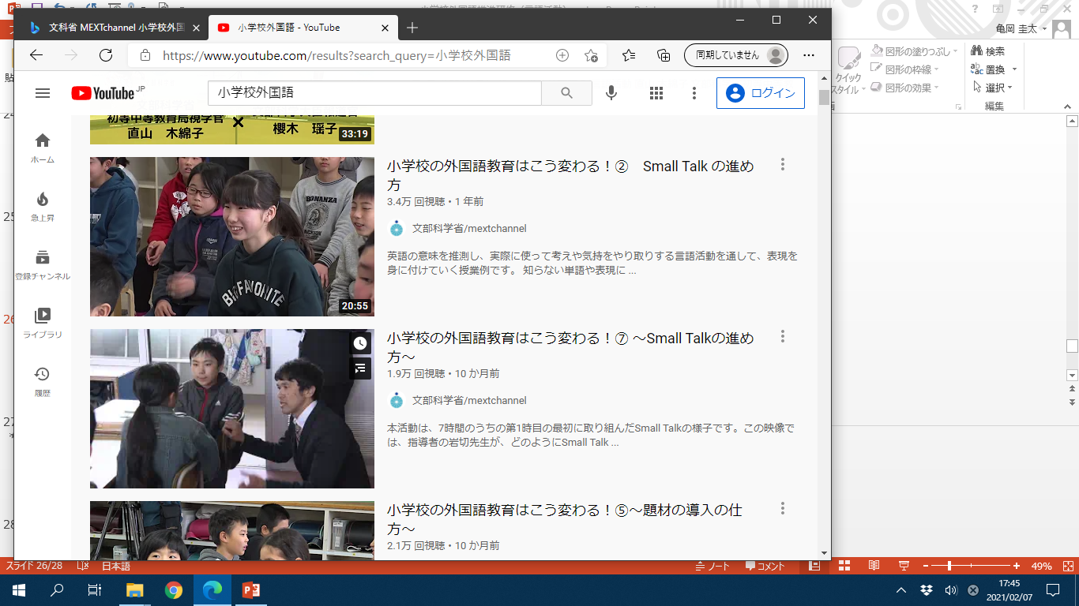
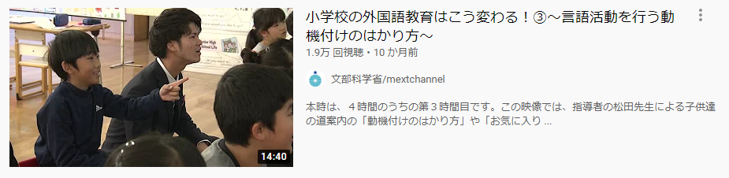
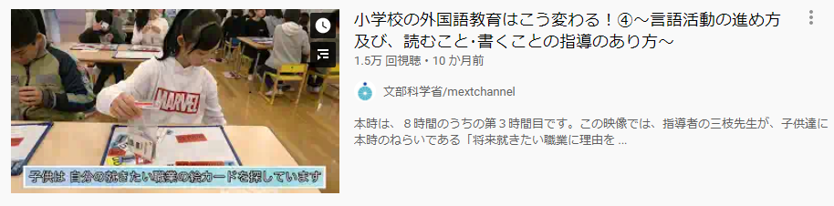
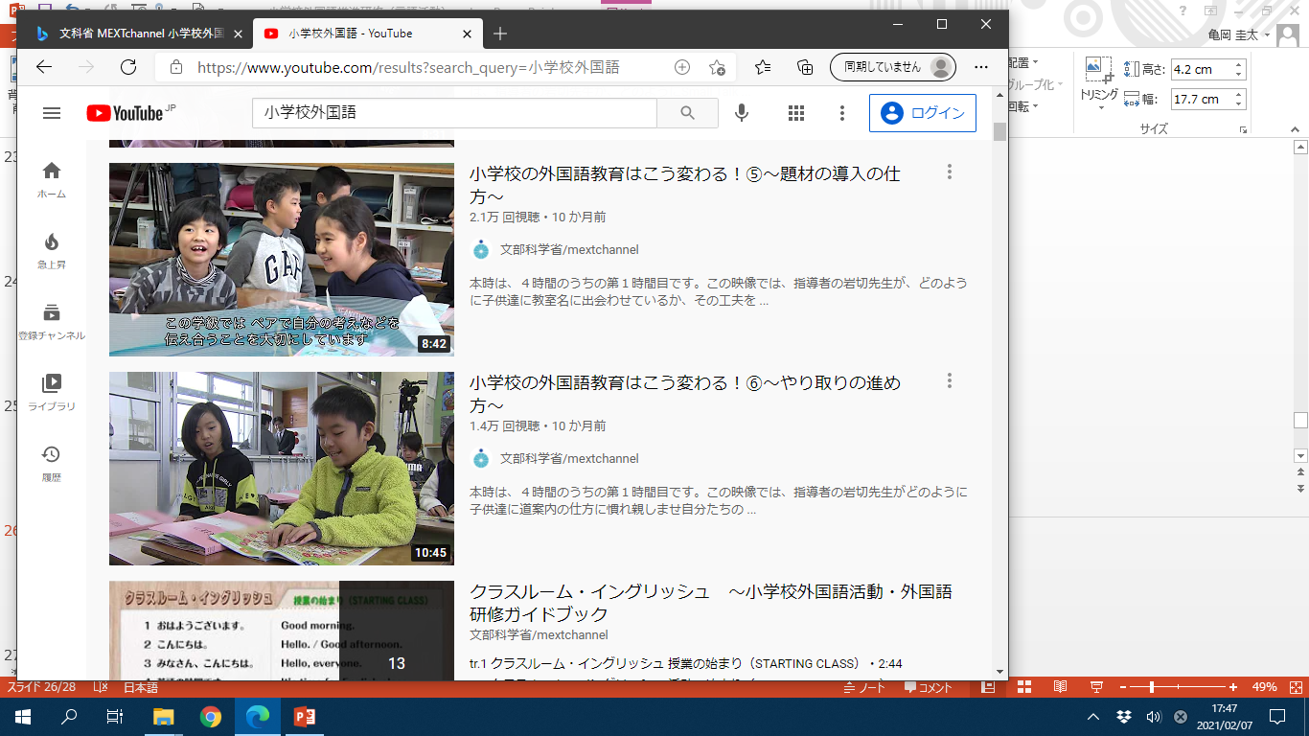
小学校の外国語教育はこう変わる！③〜言語活動を行う動機付けのはかり方〜 - YouTube
３ 「言語活動」の充実を図った授業の具体
第５学年：We Cen!1 Unit9 Who is your hero?
第４学年：Let’s Try!2 Unit8 This is my favorite place.
小学校の外国語教育はこう変わる！② Small Talk の進め方 - YouTube
第６学年：We Cen!2 Unit8 What do you want to be?
第４学年：Let’s Try!2 Unit8 This is my favorite place.
小学校の外国語教育はこう変わる！④〜言語活動の進め方及び，読むこと･書くことの指導のあり方〜 - YouTube
小学校の外国語教育はこう変わる！⑤〜題材の導入の仕方〜 - YouTube
第４学年：Let’s Try!2 Unit8 This is my favorite place.
第６学年：We Cen!2 Unit7 My Best Memory
小学校の外国語教育はこう変わる！⑥〜やり取りの進め方〜 - YouTube
小学校の外国語教育はこう変わる！⑦ 〜Small Talkの進め方〜 - YouTube
文部科学省MEXTchannel
Notes:
（学校の実態，先生方の要望に応じ動画を視聴し，感想を交流する。）

Slide 22

３ 「言語活動」の充実を図った授業の具体
「言語活動」を通して，子供達と英語でのコミュニケーションを楽しみましょう！
Notes:
今日は，「言語活動」をテーマに学習指導要領で求められている授業の在り方について研修を行いました。
この研修の内容を基に，何か一つでも取り入れていき，「言語活動」の充実を図った授業づくりを行いましょう。★

